Slide 1
객체 생성 및 사용
3주차

Slide 2
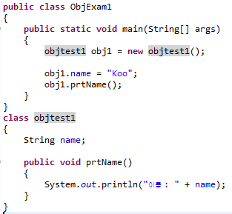
실습 1
실습 1

Slide 3
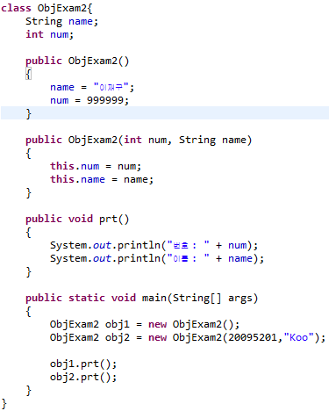
실습 2
실습 2

Slide 4
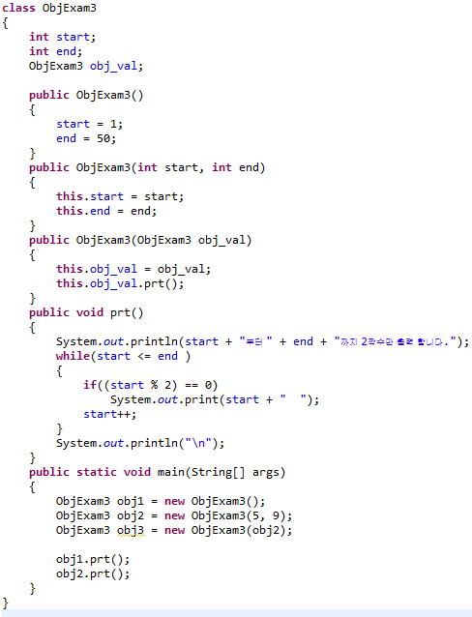
실습 3
실습 3

Slide 5
과제 1
실습 3의 내용을 실행해 보고 문제점을 수정
obj2와 obj3 객체 변수를 사용하여 prt()를 수행했을 때 값이 동일하게 나와야 한다.
실습 3의 출력결과를 확인하고 해당 문제의 문제점을 적으시오
과제1,2 는 워드 또는 한글 파일로 작성하여 제출

Slide 6
Scanner 사용법
선언
java.util.Scanner 를 import
Scanner scan = new Scanner(System.in);
스트링형 입력
String val = scan.nextLine();
인트형 입력
int val = scan.nextInt();

Slide 7
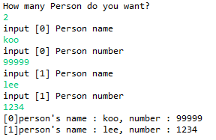
과제 2
Person의 데이터 입력 프로그램
List, main, Person 클래스 생성
Scanner를 사용하여 Main에서 최대 입력 받을 숫자의 값을 입력 받음
Main에서 person과 list 객체 생성
Person.insert()를 통하여 최대 입력 받은 숫자 만큼의 데이터 입력
(입력할 때 상용되는 값은 set함수를 구현하여 사용할 것)
Person.print()를 통하여 입력 받은 모든 데이터를 출력
(출력할 때 사용되는 값은 get함수를 구현하여 사용할 것)
결과 화면

Slide 8
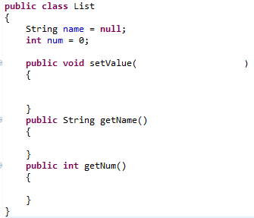
과제 2
List

Slide 9
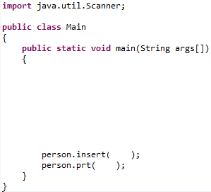
과제 2
Main

Slide 10
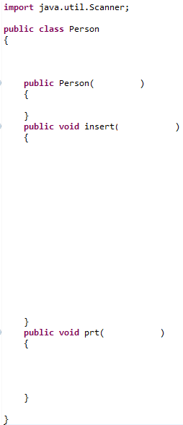
과제 2
Person

